Slide 1
AI for CHEM
1st 2026/09/11

Slide 2
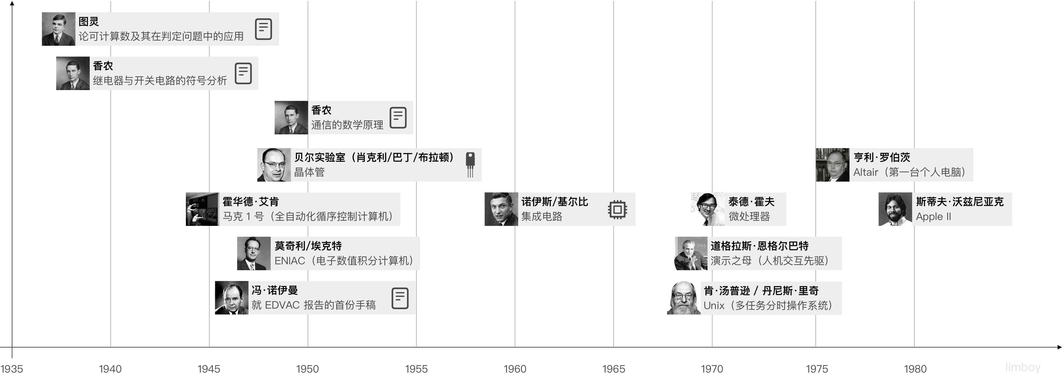
计算机的发展历史

Slide 3
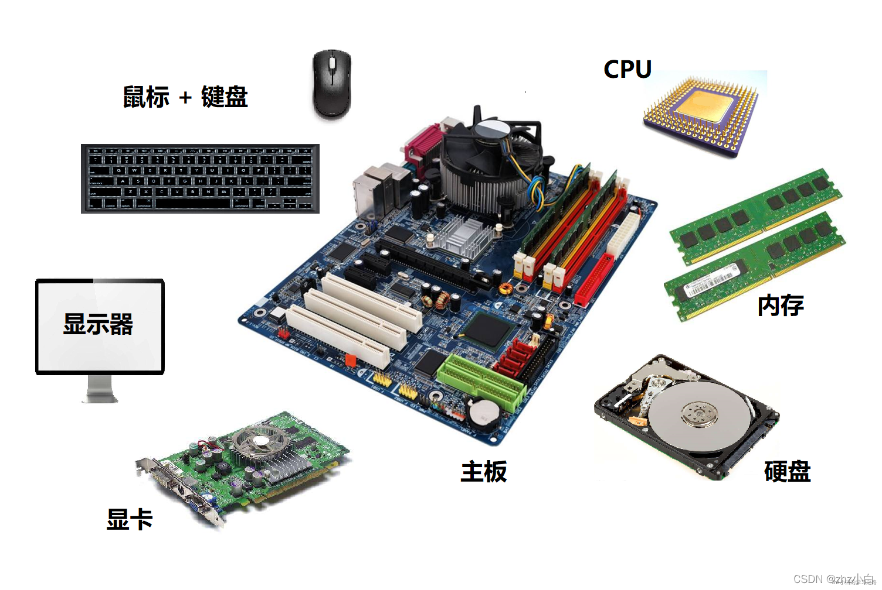
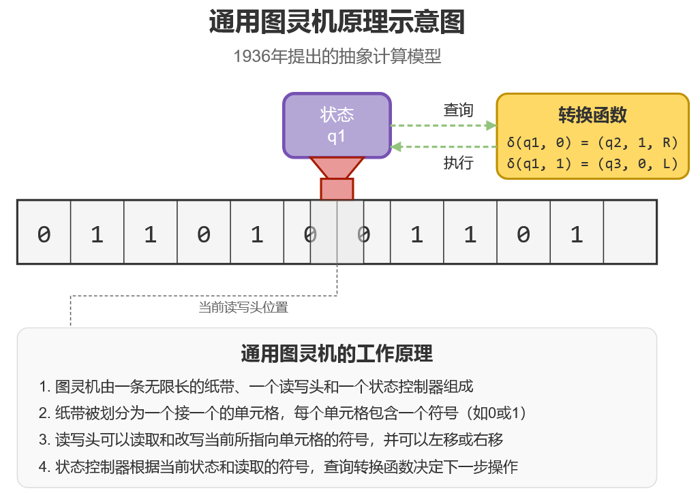
图灵机和现代计算机的组成

Slide 4
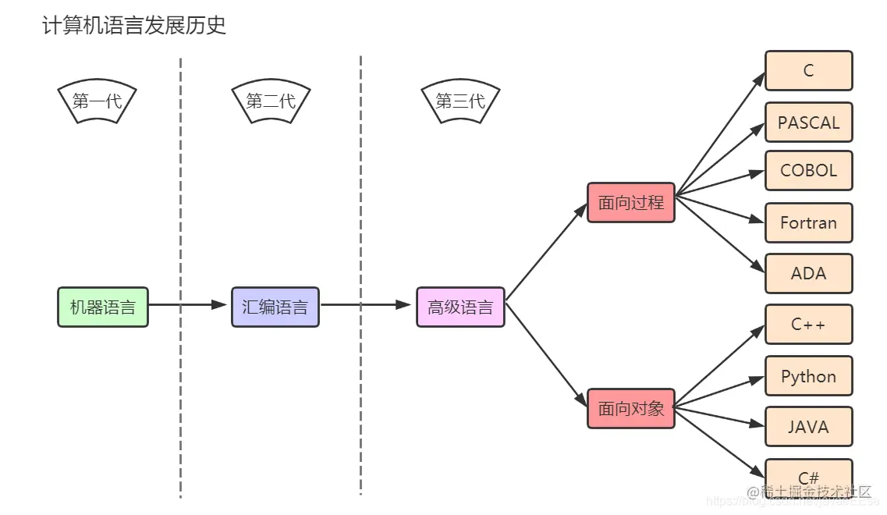
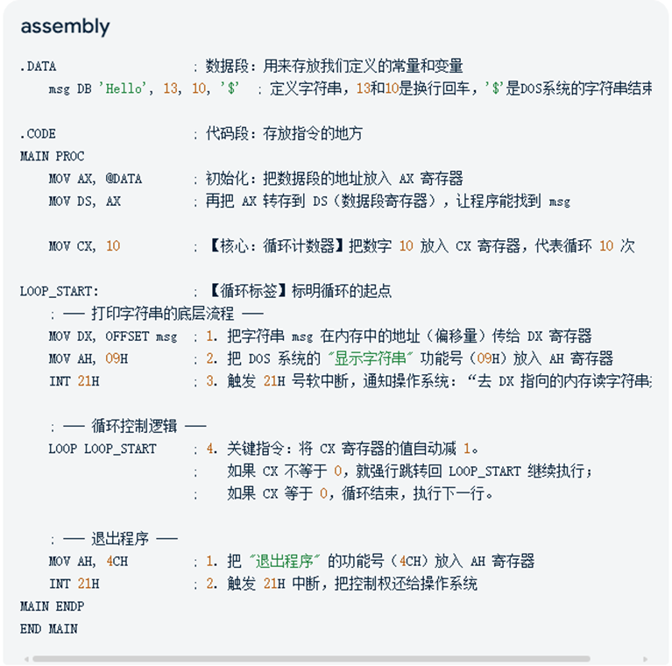
计算机语言

Slide 5
讨论流程
# 开场：约2-3分钟
# 问题分享：每人约3分钟，
# 集体讨论：约15分钟，
# 发言顺序：袁、迪、李、杨、吴（随机排序生成）

Slide 6
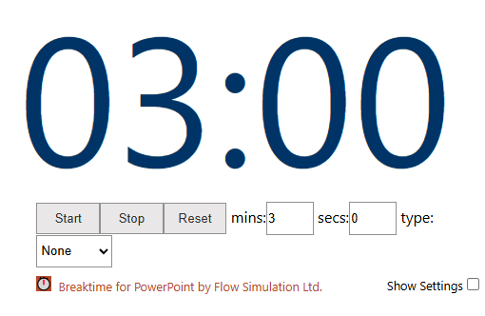
个人主题分享

Slide 7
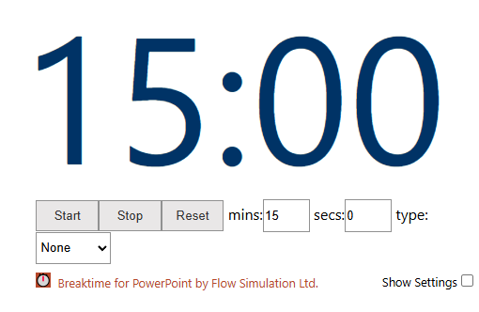
集体讨论

Slide 8
总结

